Slide 1
Introducción a la Seguridad en Cómputo
Gerardo Contreras Vega

Slide 2
Definición

Slide 3
Seguridad (1)
1. f. Cualidad de seguro.
2. f. Servicio encargado de la seguridad de una persona, de una empresa, de un edificio, etc. Llama a seguridad.
3. f. desus. Fianza u obligación de indemnidad a favor de alguien.
DLE: Seguridad, Diccionario de la lengua española en línea; http://dle.rae.es/?id=XTrIaQd; consultada febrero 2017.

Slide 4
Seguro, ra (2)
Del lat. secūrus.
1. adj. Libre y exento de riesgo.
2. adj. Cierto, indubitable.
3. adj. Firme o bien sujeto.
4. adj. Que no falla o que ofrece confianza. Un método seguro. Juan es un aliado seguro.
5. adj. Dicho de una persona: Que no siente duda. Está segura DE ello.
6. m. Seguridad, certeza, confianza.
7. m. Lugar o sitio libre de todo peligro.
8. m. Mecanismo que impide el funcionamiento involuntario de un aparato, máquina o arma, o que aumenta la firmeza de un cierre.
9. m. Dispositivo que advierte de que se ha producido una anomalía en el funcionamiento de algo. Hemos avisado a los técnicos en cuanto ha saltado el seguro.
10. m. Contrato por el que alguien se obliga mediante el cobro de una prima a indemnizar el daño producido a otra persona, o a satisfacerle un capital, una renta u otras prestaciones convenidas. El seguro del coche, de accidentes, del hogar.
11. m. aseguradora (‖ compañía que asegura mediante seguro).
12. m. coloq. Asociación médica privada, por cuyos servicios se abonan las primas periódicas correspondientes.
13. m. coloq. seguridad social.
14. m. P. Rico. Subsidio de vejez.
15. m. p. us. Salvoconducto, licencia o permiso que se concede para ejecutar lo que sin él no se pudiera.
16. adv. De manera segura o que se da por segura.
DLE: Seguro; Diccionario de la lengua española en línea; http://dle.rae.es/?id=XTrgHXd; visitada febrero 2017
DLE: Seguro; Diccionario de la lengua española en línea; http://dle.rae.es/?id=XTrgHXd; visitada febrero 2017

Slide 5
Definición (3)
Computer security, also known as cybersecurity or IT security, is the protection of computer systems from the theft or damage to the hardware, software or the information on them, as well as from disruption or misdirection of the services they provide.[1]
It includes controlling physical access to the hardware, as well as protecting against harm that may come via network access, data and code injection,[2] and due to malpractice by operators, whether intentional, accidental, or due to them being tricked into deviating from secure procedures.[3]
The field is of growing importance due to the increasing reliance on computer systems and the Internet in most societies,[4] wireless networks such as Bluetooth and Wi-Fi – and the growth of "smart" devices, including smartphones, televisions and tiny devices as part of the Internet of Things.
Wikipedia; https://en.wikipedia.org/wiki/Computer_security; visitada febrero 2017.

Slide 6
Definición (4)
security
1a. (I) A system condition that results from the establishment and maintenance of measures to protect the system.
1b. (I) A system condition in which system resources are free from unauthorized access and from unauthorized or accidental change, destruction, or loss. (Compare: safety.)
Internet Security Glossary, versión 2; Network Wokking Group, R. Shirey; Agosto 2007; https://tools.ietf.org/html/rfc4949; visitada 7 de febrero 2018.

Slide 7
Seguridad en Cómputo
Conjunto de recursos destinados a lograr que los activos de una organización, empresa, grupo o persona sean confidenciales, íntegros, consistentes y se encuentren disponibles mediante mecanismos de autenticación, control de acceso y auditoría.

Slide 8
Confidencial
La información solo debe ser leída por su propietario o por alguien explícitamente autorizarlo para hacerlo.

Slide 9
¿Puedes mencionar ejemplos?

Slide 10
Integridad
La información no debe ser borrada ni modificada por alguien que carezca autorización para hacerlo.

Slide 11
¿Puedes mencionar un ejemplo?

Slide 12
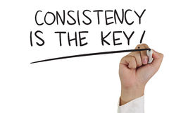
Consistencia
El sistema y los datos deben comportarse como uno espera que lo hagan.

Slide 13
Disponible
La información debe ser accedida en el lugar y tiempo requeridos.

Slide 14
Autenticación
Únicamente deben ingresar al sistema o tener acceso a los datos personas autorizadas siempre y cuando comprueben que son usuarios legítimos.

Slide 15
Control de acceso
Debe conocerse en todo momento quien entra al sistema, a qué hora y día y de donde procede.

Slide 16
Auditoría
Comprende el análisis y la gestión de sistemas llevado a cabo por profesionales para identificar, enumerar y posteriormente describir las diversas vulnerabilidades que pudieran presentarse en una revisión exhaustiva de las estaciones de trabajo, redes de comunicaciones o servidores.
No repudio
El no repudio sirve a los emisores o a los receptores para negar un mensaje transmitido. Por lo que cuando un mensaje es enviado, el receptor puede probar que el mensaje fue enviado por el presunto emisor. De manera similar, cuando un mensaje es recibido, el remitente puede probar que el mensaje fue recibido por el presunto receptor.

Slide 17
Seguridad en cómputo
Proceso de administración de riesgo.
La seguridad no es un estado final.
La seguridad es un viaje, no un destino.
La meta es proteger, la seguridad es la descripción de tareas.
Detectar problemas y responder a ellos antes de alguien mas lo haga.

Slide 18
Un viaje y no un destino
Detención
Prevención
Respuesta

Slide 19
Caso 1
La alarma de un coche
¿Evita que se lo roben?

Slide 20
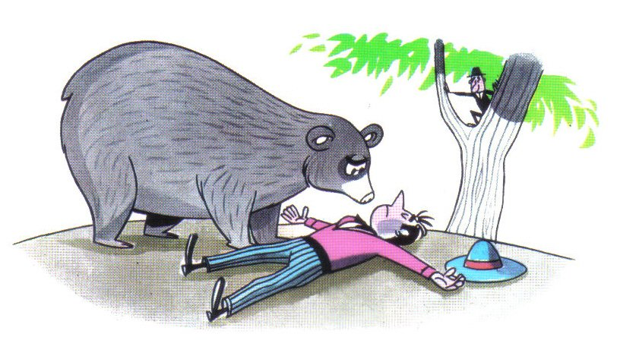
Caso 2
Van dos personas en el bosque frente a una fogata y uno le pregunta al otro “¿y tu qué harías si apareciera un oso?” y la otra persona responde “pues por eso traigo tenis” a lo que la primer persona replica “¿y apoco con tus tenis vas a correr mas rápido que el oso?” a lo que le responden “que el oso no, pero más rápido que tu si”
Lo importante es
Ser un blanco mas
difícil que los demás

Slide 21
¿De quien debemos protegernos?
Atacantes casuales
Atacantes que quieren mi información

Slide 22
Definiciones
Jargon file
Cybercriminales
Hacker
Cracker
Phreaker
Étical Hacking
Lamer
Wannabee
Hacktivista
Warez
Samurai
Script Kiddie
Newbie
Troll

Slide 23
Preguntas

